Slide 1

CICLO 01
Fundamentos de
Programación
Listas enlazadas

Slide 2
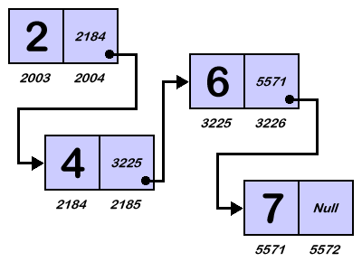

¿Qué es?
Una lista enlazada es una estructura de datos dinámica. La cantidad de nodos en una lista no es fija y puede crecer y contraerse a demanda. Cualquier aplicación que tenga que tratar con un número desconocido de objetos necesitará usar una lista vinculada.

Slide 3

¿Que es un NODO?
Antes de enseñarles lo que son las listas enlazadas, les comparto lo que son los nodos, ya que estos son los que conforman dichas listas y demás estructuras que veremos más adelante.
Un nodo es una estructura sencilla que almacena información y además hace referencia a algún otro nodo. De manera ejemplificada es como una carta o un correo electrónico que además del documento en sí, posee la dirección del remitente y la del receptor.
Utilizamos punteros(el dolor de cabeza de muchos); aunque es más sencillo de como se oye. Por eso, muy frecuentemente van a encontrar los nodos representados de la siguiente manera.
La idea es que el puntero() haga referencia a otro objeto del tipo Nodo y el campo de Dato almacene información*

Slide 4
Desventajas Listas enlazadas
Utilizan más memoria que las matrices debido al almacenamiento utilizado por sus punteros .
Los nodos en una lista vinculada deben leerse en orden desde el principio, ya que las listas vinculadas son intrínsecamente de acceso secuencial .
Los nodos se almacenan de forma incontinua, lo que aumenta en gran medida los períodos de tiempo necesarios para acceder a elementos individuales dentro de la lista, especialmente con un caché de CPU .
Las dificultades surgen en las listas vinculadas cuando se trata de atravesar en reversa. Por ejemplo, las listas vinculadas individualmente son engorrosas para navegar hacia atrás y mientras que las listas doblemente enlazadas son algo más fáciles de leer, la memoria se consume al asignar espacio para un puntero reverso .

Slide 5
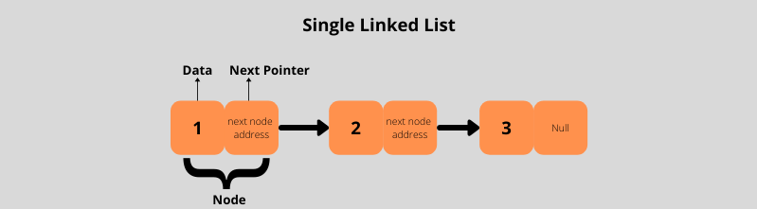
Ahora si, Lista enlazada (simplemente)
Una lista enlazada individualmente contiene un puntero único conectado a la siguiente nodo en la lista vinculada. Tenemos que almacenar los datos y el puntero de cada nodo en la lista vinculada.
El último nodo de la lista vinculada contiene nulo como el siguiente puntero para representar el final de la lista vinculada.
Puede ver la ilustración de un enlace a continuación.

Slide 6

La referencia que guarda un nodo a otro nodo se puede considerar un enlace o un puntero hacia el segundo nodo y el salto que los relaciona recibe el nombre de salto de enlace o salto de puntero. El primer nodo de una lista recibe el nombre de cabeza, cabecera o primero y el último es llamado final, cola o último (es el único nodo con la referencia a otro objeto como nula).
Un nodo de una lista enlazada simple puede determinar quien se encuentra después de él pero no puede determinar quien se encuentra antes, ya que solo cuenta con la dirección del nodo siguiente pero no del anterior.
Ahora, tenemos una comprensión completa de una lista enlazada individualmente. Veamos los pasos para implementarlo en Python.

Slide 7
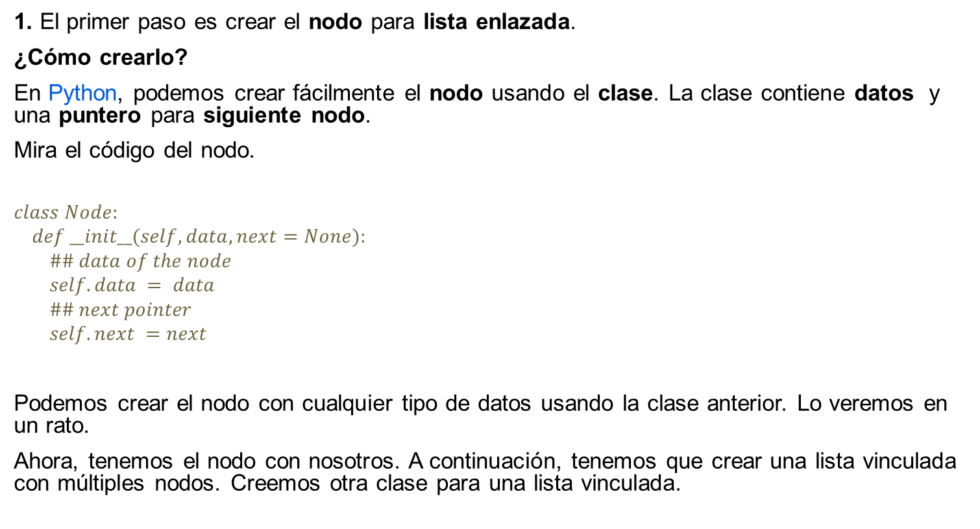
Implementación de listas enlazadas individualmente
1. El primer paso es crear el nodo para lista enlazada.
¿Cómo crearlo?
En Python, podemos crear fácilmente el nodo usando el clase. La clase contiene datos y una puntero para siguiente nodo.
Mira el código del nodo.
$$class Node: \\ def __init__(self, data, next=None): \\ \#\# data of the node \\ self.data = data \\ \#\# next pointer \\ self.next =next$$
Podemos crear el nodo con cualquier tipo de datos usando la clase anterior. Lo veremos en un rato.
Ahora, tenemos el nodo con nosotros. A continuación, tenemos que crear una lista vinculada con múltiples nodos. Creemos otra clase para una lista vinculada.

Slide 8
Implementación de listas enlazadas individualmente
2. Crea una clase llamada Lista enlazada con la cabeza inicializada a Ninguno. Vea el código a continuación.
class LinkedList:
def __init__(self):
## initializing the head with None
self.head = None
3. Tenemos Nodo y Lista enlazada clases con nosotros. ¿Cómo insertamos un nuevo nodo en la lista vinculada? Una respuesta simple podría ser usar un método en el Lista enlazada clase. Sí, eso estaría bien. Escribamos algunos métodos para insertar un nuevo nodo en la lista vinculada.
Para insertar un nuevo nodo en la lista enlazada, tenemos que seguir ciertos pasos.

Slide 9
OPERACIONES (Métodos para insertar) - LSL
Cuando se trata de insertar en una lista enlazada existen varios puntos de inserción, analizaremos el caso AL FINAL DE LA LISTA, a lo cual deberemos tener en cuenta:
Verificar si la lista está vacía
Si está vacía la lista es decir inicio is None
Se crea un nuevo nodo o se asigna un nuevo nodo al inicio
Final se hace que apunte también a None ya que también es el final de la lista
Si ya existe por lo menos un nodo
Se crea o se asigna un nuevo nodo a curr.next=nuevo; una vez recorrida la lista lo que garantiza que será el nodo final
Final se hace que apunte al nuevo nodo ya que ahora será el final.
# Método para agregar elementos al final de la linked list
def add_at_end(self, data):
if not self.head:
self.head = Node(data=data)
return
curr = self.head
while curr.next:
curr = curr.next
curr.next = node(data=data)

Slide 10
OPERACIONES (Métodos para insertar) - LSL
Cuando se trata de insertar en una lista enlazada existen varios puntos de inserción, analizaremos el caso AL INICIO DE LA LISTA, a lo cual deberemos tener en cuenta:
Al tratarse de una lista enlazada simplemente, es cuestión de añadir un nuevo nodo a la cabeza y en su apuntador relacionar la cabeza actual.
# Método para agregar elementos en el frente de la linked list
def add_at_front(self, data):
self.head = node(data=data, next=self.head)

Slide 11
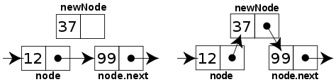
OPERACIONES (Métodos para insertar) - LSL
Cuando se trata de insertar en una lista enlazada existen varios puntos de inserción, analizaremos el caso EN POSICIÓN ESPECIFICA, a lo cual deberemos tener en cuenta:
Si no hay cabeza, utilizar método para agregar una nueva cabeza independiente de la posición
Si ya existe al menos un nodo:
Recorrer la lista hasta determinar si es el final de la lista o se ubica la posición, la misma será contabilizada por un contador del recorrido
Una vez ubicado el punto de inserción se creara un nuevo nodo, indicándole al anterior que su apuntador ira al nuevo nodo e indicar el nuevo nodo que continuara en el apuntador que tenia apuntado su antecesor en esa posición. Ver imagen

Slide 12
# Método para agregar elementos en una posición especifica de la linked list
def add_at_position(self, data, position):
curr = self.head
curr_pos = 0
if self.head:
while curr and curr_pos != position:
node_replace = curr
curr = curr.next
curr_pos += 1
node_replace.next = node(data=data, next=curr)
else:
self.add_at_front(data)

Slide 13
OPERACIONES (Método para eliminar por valor) - LSL
En cuanto a eliminar, tendremos un método que ubicara la primera aparición dentro de la lista y procederá a eliminar el nodo, re apuntando el nodo anterior al siguiente para mantener la consistencia de la lista.
# Método para eleminar nodos
def delete_node(self, value):
curr = self.head
prev = None
while curr and curr.data != value:
prev = curr
curr = curr.next
if prev is None:
self.head = curr.next
elif curr:
prev.next = curr.next
curr.next = None

Slide 14
Algunas utilidades
Validar si la lista esta vacía
# Método para verificar si la estructura de datos esta vacia
def is_empty(self):
return self.head == None
Obtener la cola de la lista
# Método para obtener el ultimo nodo
def get_last_node(self):
temp = self.head
while(temp.next is not None):
temp = temp.next
return temp.data
Imprimir la lista
# Método para imprimir la lista de nodos
def print_list( self ):
node = self.head
while node != None:
print(node.data, end =" => ")
node = node.next
print("\n")

Slide 15
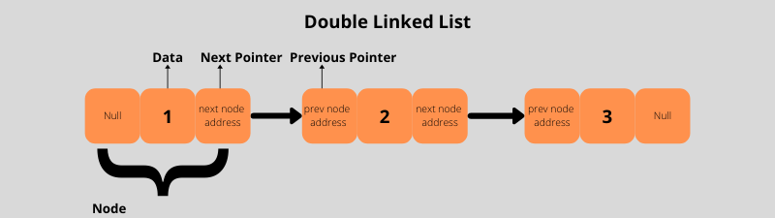
Listas doblemente enlazadas
Una lista de doble enlace contiene dos punteros conectado a la nodo anterior y el siguiente nodo en la lista vinculada. Tenemos que almacenar los datos y dos punteros para cada nodo en la lista vinculada.
El puntero anterior del primer nodo es nulo y el siguiente puntero del último nodo es nulo para representar el final de la lista enlazada en ambos lados.
Puede ver la ilustración de un enlace a continuación.

Slide 16
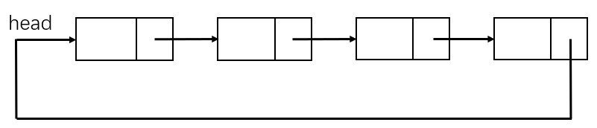
Lista enlazada circular
Previamente se hizo la implementación de una LSL o lista simplemente ligada/enlazada. Cuando se trata de una lista circular simple. La teoría es exactamente la misma con la leve diferencia que el ultimo nodo en vez de apuntar a None / Null apuntara nuevamente a la cabeza o principio de la lista formando un anillo o una Lista Enlazada Circular (Ver imagen adjunta)

Slide 17
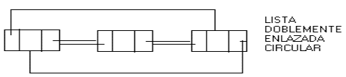
Listas enlazadas circular doblemente enlazada
En una lista enlazada doblemente circular, cada nodo tiene dos enlaces, similares a los de la lista doblemente enlazada, excepto que el enlace anterior del primer nodo apunta al último y el enlace siguiente del último nodo, apunta al primero. Como en una lista doblemente enlazada, las inserciones y eliminaciones pueden ser hechas desde cualquier punto con acceso a algún nodo cercano. Aunque estructuralmente una lista circular doblemente enlazada no tiene ni principio ni fin, un puntero de acceso externo puede establecer el nodo apuntado que está en la cabeza o al nodo cola, y así mantener el orden tan bien como en una lista doblemente enlazada.

